Slide 1

Interaction professionnelle en ia -360-A54-BB COURS 5
Me Charles-Antoine Guilbault
COLLÈGE BOIS-DE-BOULOGNE
automne 2021

Slide 2
Plan de la SÉANCE
Responsabilité civile
Libertés et droits fondamentaux
Droit criminel
Propriété intellectuelle
Renseignements personnels

Slide 3
1. responsabilité civile
Code civil du Québec, RLRQ c CCQ-1991
1457. Toute personne a le devoir de respecter les règles de conduite qui, suivant les circonstances, les usages ou la loi, s’imposent à elle, de manière à ne pas causer de préjudice à autrui.
Elle est, lorsqu’elle est douée de raison et qu’elle manque à ce devoir, responsable du préjudice qu’elle cause par cette faute à autrui et tenue de réparer ce préjudice, qu’il soit corporel, moral ou matériel.
Elle est aussi tenue, en certains cas, de réparer le préjudice causé à autrui par le fait ou la faute d’une autre personne ou par le fait des biens qu’elle a sous sa garde.

Slide 4
1. responsabilité civile
Code civil du Québec, RLRQ c CCQ-1991
1458. Toute personne a le devoir d’honorer les engagements qu’elle a contractés.
Elle est, lorsqu’elle manque à ce devoir, responsable du préjudice, corporel, moral ou matériel, qu’elle cause à son cocontractant et tenue de réparer ce préjudice; ni elle ni le cocontractant ne peuvent alors se soustraire à l’application des règles du régime contractuel de responsabilité pour opter en faveur de règles qui leur seraient plus profitables.

Slide 5
1. responsabilité civile
Code civil du Québec, RLRQ c CCQ-1991
1465. Le gardien d’un bien est tenu de réparer le préjudice causé par le fait autonome de celui-ci, à moins qu’il prouve n’avoir commis aucune faute.
1478. Lorsque le préjudice est causé par plusieurs personnes, la responsabilité se partage entre elles en proportion de la gravité de leur faute respective.
La faute de la victime, commune dans ses effets avec celle de l’auteur, entraîne également un tel partage.

Slide 6
1. responsabilité civile
De manière générale, la responsabilité civile est soit :
Extracontractuelle (1457 C.c.Q.) – La responsabilité ne découle pas d’un lien contractuel.
Contractuelle (1458 C.c.Q.) – La responsabilité découle d’un engagement contractuel.
La responsabilité civile peut également découler des biens, généralement pour le fabricant ou la personne ayant la garde d’un bien.
Quel que soit le type de responsabilité civile, il convient de démontrer trois (3) éléments pour engager la responsabilité civile d’une personne physique ou morale :
Faute
Préjudice (Dommage)
Lien de causalité

Slide 7
2. Libertés et Droits fondamentaux
Charte des droits et libertés de la personne, RLRQ c C-12
5. Toute personne a droit au respect de sa vie privée.
10. Toute personne a droit à la reconnaissance et à l’exercice, en pleine égalité, des droits et libertés de la personne, sans distinction, exclusion ou préférence fondée sur la race, la couleur, le sexe, l’identité ou l’expression de genre, la grossesse, l’orientation sexuelle, l’état civil, l’âge sauf dans la mesure prévue par la loi, la religion, les convictions politiques, la langue, l’origine ethnique ou nationale, la condition sociale, le handicap ou l’utilisation d’un moyen pour pallier ce handicap.
Il y a discrimination lorsqu’une telle distinction, exclusion ou préférence a pour effet de détruire ou de compromettre ce droit.

Slide 8
2. Libertés et Droits fondamentaux
Charte des droits et libertés de la personne, RLRQ c C-12
49. Une atteinte illicite à un droit ou à une liberté reconnu par la présente Charte confère à la victime le droit d’obtenir la cessation de cette atteinte et la réparation du préjudice moral ou matériel qui en résulte.
En cas d’atteinte illicite et intentionnelle, le tribunal peut en outre condamner son auteur à des dommages-intérêts punitifs.

Slide 9
2. Libertés et Droits fondamentaux
De manière générale, les droits fondamentaux consacrés dans la Charte québécoise, laquelle rappelons trouve application en matière de relations privées, imposent une obligation générale aux personnes physiques et morales de respecter des droits intrinsèques aux individus.
Les deux (2) droits les plus importants sont :
Le droit à la vie privée (lequel inclus le droit à la confidentialité des renseignements personnels)
Le droit à l’égalité
Toute atteinte intentionnelle (volontaire) à l’un de ses droits, ouvre la possibilité d’obtenir des dommages dits punitifs ou exemplaires, lesquels visent la réprobation sociale d’un tel comportement.

Slide 10
3. Droit criminel
Code criminel, LRC 1985, c C-46
Interception
184 (1) Quiconque, au moyen d’un dispositif électromagnétique, acoustique, mécanique ou autre, intercepte sciemment une communication privée est coupable :
a) soit d’un acte criminel passible d’un emprisonnement maximal de cinq ans;
b) soit d’une infraction punissable sur déclaration de culpabilité par procédure sommaire

Slide 11
3. Droit criminel
Code criminel, LRC 1985, c C-46
Utilisation non autorisée d’ordinateur
342.1 (1) Est coupable d’un acte criminel et passible d’un emprisonnement maximal de dix ans ou d’une infraction punissable sur déclaration de culpabilité par procédure sommaire, quiconque, frauduleusement et sans apparence de droit :
a) directement ou indirectement, obtient des services d’ordinateur;
b) au moyen d’un dispositif électromagnétique, acoustique, mécanique ou autre, directement ou indirectement, intercepte ou fait intercepter toute fonction d’un ordinateur;
c) directement ou indirectement, utilise ou fait utiliser un ordinateur dans l’intention de commettre une infraction prévue aux alinéas a) ou b) ou à l’article 430 concernant des données informatiques ou un ordinateur;
d) a en sa possession ou utilise un mot de passe d’ordinateur qui permettrait la perpétration des infractions prévues aux alinéas a), b) ou c), ou en fait le trafic ou permet à une autre personne de l’utiliser.

Slide 12
3. Droit criminel
Code criminel, LRC 1985, c C-46
Méfait à l’égard de données informatiques
430 (1.1) Commet un méfait quiconque volontairement, selon le cas :
a) détruit ou modifie des données informatiques;
b) dépouille des données informatiques de leur sens, les rend inutiles ou inopérantes;
c) empêche, interrompt ou gêne l’emploi légitime des données informatiques;
d) empêche, interrompt ou gêne une personne dans l’emploi légitime des données informatiques ou refuse l’accès aux données informatiques à une personne qui y a droit.
Peine
(2) Est coupable d’un acte criminel et passible de l’emprisonnement à perpétuité quiconque commet un méfait qui cause un danger réel pour la vie des gens.

Slide 13
3. Droit criminel
De manière générale, les dispositions en droit criminel, qui rappelons-le sont de compétence fédérale, énumère certaines infractions relativement à l’utilisation d’ordinateur ou de système visant notamment :
Interception de données personnelles;
Prise de contrôle à distance d’un ordinateur ou de ses fonctions;
Méfait sur des données informatiques;
La contravention à l’une de ses règles peut entrainer des peines d’emprisonnement allant jusqu’à l’emprisonnement à perpétuité.

Slide 14
4. Propriété intellectuelle
La Loi sur le droit d'auteur canadienne s'intéresse principalement aux œuvres créées par des auteurs, mais touche également certains droits dits voisins, de même que les droits moraux des auteurs
Sont ainsi protégées par la Loi quatre (4) catégories d'œuvres soit les œuvres :
littéraires
artistiques
dramatiques
musicales.
Les droits voisins touchent, quand à eux, les prestations des artistes interprètes, les enregistrements sonores et les signaux de communication.

Slide 15
4. Propriété intellectuelle
Les droits exclusifs accordés à l'auteur d'une œuvre comprennent notamment le droit de la publier, de la produire, de la reproduire, de la représenter devant public, de l'adapter ou de la transformer, de la traduire, d'en faire un enregistrement, de la communiquer au public par télécommunication et d'autoriser ces actes.
Le droit moral confère un droit à la paternité ainsi qu'un droit à l'intégrité de l'oeuvre. En vertu de la Loi, l'association d'une œuvre à un bien, un service, une cause ou une institution peut porter atteinte au droit moral de l'auteur de l'oeuvre si cette association est préjudiciable à l'honneur ou à la réputation de l'auteur.

Slide 16
4. Propriété intellectuelle
Le droit d'auteur existe dès la création de l'œuvre au Canada. L'enregistrement de l’œuvre, bien qu’utile dans certaines circonstances, n'est pas nécessaire afin d'exercer ses droits et de profiter des recours offerts par la Loi. De même, l'utilisation du signe distinctif © n'est pas requise pour indiquer l'existence d'un droit d'auteur.
En général, le droit d'auteur, une fois l'œuvre créée, subsiste au Canada jusqu'à la fin de la cinquantième année (50 ans) suivant le décès de l'auteur, mais il existe plusieurs exceptions à cette règle.
Cet ensemble de droits est normalement dévolu en premier lieu à l'auteur de l’œuvre, sous réserves de certaines conditions particulières touchant notamment les œuvres créées dans le cadre d'un emploi, les photographies et certaines œuvres commandées. Ainsi, l'employé qui crée une œuvre dans le cadre de son emploi n'est normalement pas titulaire du droit d'auteur sur l'œuvre, ce droit étant dévolu plutôt à son employeur.

Slide 17
4. Propriété intellectuelle
La Loi permet également l'utilisation équitable d'œuvres pour certains buts identifiés, à savoir l'étude privée et la recherche, la critique, le compte rendu et la communication de nouvelles.
Dans ces cas, afin de bénéficier du droit d'utiliser l'œuvre, l'utilisateur doit en faire usage de façon équitable et pour les fins identifiées par la Loi.
Le caractère équitable doit être évalué selon les six (6) guides fixés par la Cour suprême soit: (i) le but de l’utilisation; (ii) la nature de l’utilisation; (iii) l’ampleur de l’utilisation; (iv) les solutions de rechange à l’utilisation; (v) la nature de l’œuvre; et (vi) l’effet de l’utilisation sur l’œuvre.
D'autres disposions spécifiques créent un régime particulier pour les écoles, les bibliothèques et les enregistrements éphémères.

Slide 18
5. Renseignements personnels
Le projet de loi 64, Loi modernisant des dispositions législatives en matière de protection des renseignements personnels (« PL 64 »), a été adopté par l’Assemblée nationale le mardi 21 septembre 2021 et a reçu la sanction le 22 septembre 2021.
Cette loi s’applique au secteur privé et public au Québec. Il vient modifier de nombreuses lois, à savoir :
La LAI ou Loi sur l’accès : Loi sur l’accès aux documents des organismes publics et sur la protection des renseignements personnels (applicable au secteur public).
La LP ou Loi sur le privé : Loi sur la protection des renseignements personnels dans le secteur privé (applicable au secteur privé).
La LCCTJI : Loi concernant le cadre juridique des technologies de l’information (applicable à tous les secteurs; contient notamment des dispositions sur la biométrie)

Slide 19
5. Renseignements personnels
Pour remettre cette initiative en contexte, rappelons tout d’abord les multiples demandes de réforme en provenance du milieu des affaires, des consommateurs et des experts depuis plus d’une décennie.
Il entrera en vigueur en trois (3) étapes : une partie après un (1) an, la majorité des dispositions après deux (2) ans et certaines dispositions après trois (3) ans.
Voir principale modifications :
Après un (1) an : https://www.cai.gouv.qc.ca/espace-evolutif-modernisation-lois/principales-modifications/septembre-2022/
Après deux (2) ans : https://www.cai.gouv.qc.ca/espace-evolutif-modernisation-lois/principales-modifications/septembre-2023/
Après trois (3) ans : https://www.cai.gouv.qc.ca/espace-evolutif-modernisation-lois/principales-modifications/septembre-2024/

Slide 20
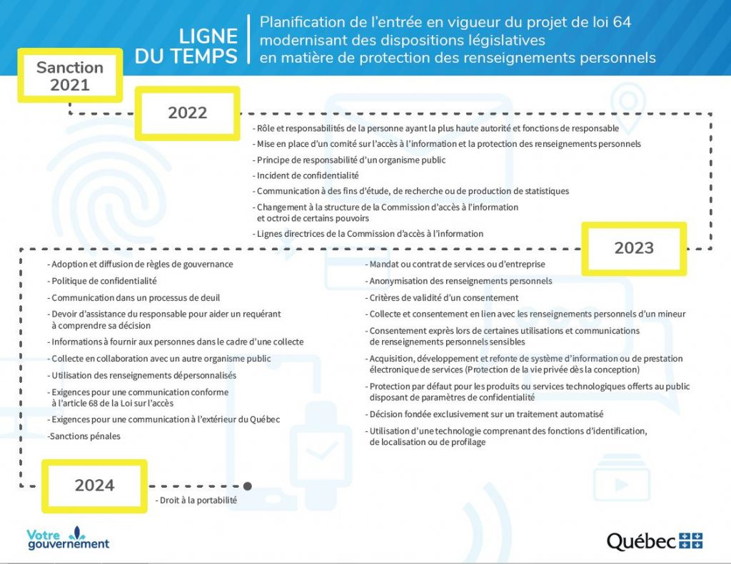
5. Renseignements personnels

Slide 21
5. Renseignements personnels
Le PL 64 s’inspire largement du Le Règlement général sur la protection des données (RGPD) lequel a été adopté par l'Union européenne (UE) et est entré en vigueur le 25 mai 2018. Ce règlement s’applique à toute entreprise (y compris québécoise) qui offre des services ou des biens à des personnes physiques sur le territoire de l’UE.
Si, au niveau fédéral, un projet de loi avait été déposé, le projet de loi C-11 édictant la Loi sur la protection de la vie privée des consommateurs et la Loi sur le Tribunal de la protection des renseignements personnels et des données et apportant des modifications corrélatives et connexes à d’autres lois et que plusieurs provinces envisagent des réformes, seul le Québec a mené sa réforme à terme à ce jour, lui permettant de sauvegarder sa réputation de leader dans le domaine.

Slide 22
5. Renseignements personnels
La définition même de renseignement personnel est précisée, puisqu’il est désormais mentionné qu’un renseignement personnel est celui qui permet l’identification d’une personne physique, directement ou indirectement.
À compter du 22 septembre 2022, toute personne qui exploite une entreprise sera responsable de la protection des renseignements personnels qu’elle détient. Pour ce faire, la personne ayant la plus haute autorité devra veiller à assurer le respect et la mise en œuvre de la Loi sur le privé.
La loi prévoit que cette personne exercera la fonction de responsable de la protection des renseignements personnels, mais qu’elle pourra déléguer cette fonction par écrit, en tout ou en partie, à toute personne.
Le titre et les coordonnées du responsable devront être publiés sur le site Internet de l’entreprise ou, si elle n’a pas de site, rendus accessibles par tout autre moyen approprié.

Slide 23
5. Renseignements personnels
Voyons maintenant les principales dispositions du PL 64, à savoir :
Consentement
Renseignements dépersonnalisés et anonymisés
Transfert interprovincial de données
Mobilité
Destruction des renseignements et retrait du consentement
Transparence algorithmique
Amendes

Slide 24
5. Renseignements personnels
Consentement
Le projet de loi 64 exige que les entreprises demandent chaque fois le consentement d’utiliser ou de communiquer des renseignements personnels (sous réserve de certaines exceptions, et le consentement explicite dans le cas de renseignements de nature délicate).
La loi précisera qu’un renseignement personnel est considéré comme sensible lorsque de par sa nature notamment médicale, biométrique ou autrement intime ou en raison du contexte de son utilisation ou de sa communication, il suscite un haut degré d’attente raisonnable en matière de vie privée.
Il exige également que les entreprises demandent le consentement à chacune des fins pour lesquelles les données seront utilisées.
Il faut fournir aux personnes des renseignements en langage clair pour qu’elles puissent faire des choix éclairés quant à l’utilisation de leurs renseignements personnels.

Slide 25
5. Renseignements personnels
Renseignements dépersonnalisés et anonymisés
Un renseignement dépersonnalisé est celui qui ne permet plus d’identifier directement la personne concernée. Il est désormais exigé d’une entreprise qui utilise de tels renseignements qu’elle prenne « les mesures raisonnables pour éviter la réidentification ».
Notons que toute personne qui tente ou procède à l’identification d’une personne physique à partir de renseignements dépersonnalisés commet alors une infraction à la loi.
En ce qui concerne les renseignements anonymisés, il s’agit de ceux qui ne permettent plus d’identifier directement ou indirectement une personne physique, et ce de façon irréversible.

Slide 26
5. Renseignements personnels
Transfert interprovincial de données
Avant de communiquer des renseignements personnels à l’extérieur du Québec, l’organisation doit évaluer les facteurs liés à la protection des renseignements personnels.
Les renseignements peuvent être communiqués s’il est établi que les personnes concernées bénéficieraient d’une protection adéquate à l’égard des principes généralement reconnus régissant les renseignements personnels et leur protection.
Pour évaluer la protection adéquate il est requis de prendre en compte le régime juridique applicable dans l’État destinataire et les principes de protection des renseignements personnels qui y sont applicables.

Slide 27
5. Renseignements personnels
Mobilité
Le projet de loi 64 donne aux personnes le droit d’obtenir une copie des renseignements personnels détenus par une entreprise dans un format technologique structuré et couramment utilisé.
Il faut savoir que Cette communication pourra aussi se faire à une personne ou à un organisme autorisé à recueillir le renseignement, à la demande de la personne concernée.

Slide 28
5. Renseignements personnels
Destruction des renseignements et retrait du consentement
Le projet de loi 64 exige que, lorsque les fins pour lesquelles les renseignements personnels ont été recueillis ou utilisés sont accomplies, ils doivent être détruits ou anonymisés, sous réserve de tout délai de conservation prévu par la loi.
La loi limite les situations dans lesquelles il pourra être anonymisé, en exigeant qu’une telle anonymisation ne soit faite que pour une utilisation à des fins sérieuses et légitimes.

Slide 29
5. Renseignements personnels
Transparence algorithmique
La personne concernée doit être informée d’une décision fondée exclusivement sur un traitement automatisé, au moment où cette décision est prise ou avant (outils de sélection automatisés).
Donne aux personnes le droit de savoir quels renseignements personnels ont été utilisés, la raison, les facteurs et les paramètres utilisés pour prendre la décision et de faire corriger les renseignements.
Il est bien entendu que les nouvelles dispositions à ce sujet poseront des défis dans le domaine de l’IA, notamment au regard du phénomène de « boîte noire ».

Slide 30
5. Renseignements personnels
Amendes
Les sanctions financières en cas de contravention au projet de loi 64 sont considérablement plus élevées qu'en vertu des lois précédentes.
Une entreprise peut faire face à des amendes administratives pouvant atteindre 2% du chiffre d'affaires mondial de l'entreprise ou 10 000 000 $ CA, selon le montant le plus élevé, et des sanctions pénales pouvant atteindre 25 000 000 $ ou 4% du chiffre d'affaires mondial de l'entreprise, selon le montant le plus élevé, et une doublement des amendes pour les infractions ultérieures.
Le projet de loi 64 prévoit un droit d'action privé (y compris un recours collectif).

Slide 31
5. Renseignements personnels
Amendes
Voici des exemples de contraventions imposant des sanctions administratives et d’infractions pénales :
Quiconque conserve des renseignements personnels en contravention à la loi.
Quiconque ne prend pas les mesures de sécurité permettant d’assurer la protection des renseignements personnels.
Un agent de renseignements personnels qui ne respecte pas ses obligations, par exemple s’il ne s’est pas inscrit auprès de la Commission.

Slide 32
5. Renseignements personnels
Voir la page consacrée au PL 64 sur le site de la Commission d’accès à l’information du Québec :
https://www.cai.gouv.qc.ca/espace-evolutif-modernisation-lois/
Voir page consacrée au PL 64 sur le site de l’Assemblée nationale du Québec :
http://assnat.qc.ca/fr/travaux-parlementaires/projets-loi/projet-loi-64-42-1.html

